Slide 1

Statystyczna analiza danych w praktyce
Wykład 1

Slide 2
Literatura
Literatura podstawowa
Jacek Koronacki, Jan Mielniczuk: Statystyka dla studentów kierunków technicznych i przyrodniczych, Wydawnictwa Naukowo-Techniczne 2001.
David S. Moore, George P. McCabe: Introduction to the Practice
of Statistics, W.H. Freeman&Co., 2000.
Jay L. Devore: Probability and Statistics for Engineers and
the Sciences, 1987.
Literatura uzupełniająca
Janina Jóźwiak, Jarosław Podgórski: Statystyka od podstaw, PWE, Warszawa 2001(3), wyd. V (VI).
Przemysław Grzegorzewski i inn.: Rachunek prawdopodobieństwa
i statystyka, WSISiZ, Warszawa 2001.
Amir D. Aczel: Statystyka w zarządzaniu, PWN, Warszawa 2000.
K. Bobecka, P. Grzegorzewski, J. Pusz: Zadania z rachunku prawdopodobieństwa i statystyki, WSISiZ, Warszawa 2003.
Mieczysław Sobczyk: Statystyka, PWN 2005.
Podręczniki w wersji elektronicznej (e-booki)
http://www.stat.rice.edu/~dobelman/textfiles/DistributionsHandbook.pdf
http://davidmlane.com/hyperstat/index.html
Statystyczna analiza danych w praktyce

Slide 3
Podstawowe pojęcia statystyki

Slide 4
Podstawowe pojęcia statystyki
Statystyka – nauka zajmująca się metodami badania przedmiotów i zjawisk w ich masowych przejawach oraz ich ilościową, lub jakościową analizą z punktu widzenia dyscypliny naukowej, w której zakres wchodzą
(Mała encyklopedia statystyki, Państwowe Wydawnictwo Ekonomiczne, 1976)
Statystyczna analiza danych w praktyce
Notes:
The word "statistics" is used in several different senses.
In the broadest sense, "statistics" refers to a range of techniques and procedures for analyzing data, interpreting data, displaying data, and making decisions based on data. This is what courses in "statistics" generally cover.
In a second usage, a "statistic" is defined as a numerical quantity (such as the mean) calculated in a sample. Such statistics are used to estimate parameters.
The term "statistics" sometimes refers to calculated quantities regardless of whether or not they are from a sample. For example, one might ask about a baseball player's statistics and be referring to his or her batting average, runs batted in, number of home runs, etc. Or, "government statistics" can refer to any numerical indexes calculated by a governmental agency.
although the different meanings of "statistics" has the potential for confusion, a careful consideration of the context in which the word is used should make its intended meaning clear.

Slide 5


Podstawowe pojęcia statystyki
Inne definicje
Statystyka [łac.], pojęcie używane przede wszystkim w 2 znaczeniach: numerycznych danych dotyczących wybranej zbiorowości oraz nauki zajmującej się zbieraniem, analizą i interpretacją takich danych.
(Wielka Encyklopedia Powszechna, Państwowe Wydawnictwo Naukowe)
Statystyka – nauka, której przedmiotem zainteresowania są metody pozyskiwania i prezentacji, a przede wszystkim analizy danych opisujących zjawiska masowe.
(Wikipedia )
Statystyczna analiza danych w praktyce
Notes:
Z Wikipedii
Statystyka – nauka, której przedmiotem zainteresowania są metody pozyskiwania i prezentacji, a przede wszystkim analizy danych opisujących zjawiska masowe.
Duża część nauki zajmuje się obserwacją otaczającego nas świata lub też posługuje się eksperymentem dla potwierdzenia swoich teorii. Takie badanie przebiega zazwyczaj według schematu: zebranie dużej ilości danych, ich analiza i interpretacja. Badaczowi potrzebny jest wtedy zestaw narzędzi - sprawdzonych metod, które umożliwią mu operowanie na dużych zbiorach danych. Tworzeniem i rozwijaniem takich użytecznych narzędzi zajmuje się właśnie statystyka.
Początki statystyki Swoje początki statystyka wywodzi z tradycji dokonywania spisów powszechnych, czyli zbierania informacji na temat ludności. Ślady pierwszego spisu można znaleźć w Księdze Liczb, kiedy to Mojżesz wyprowadzał lud Izraela z Egiptu. Spisy powszechne były stosunkowo systematycznie przeprowadzane na terenie starożytnego Rzymu. Z pewnością posiadanie informacji na temat stanu ludności ułatwiało rozpoznawanie trendów i odpowiednie planowanie. Do ok. połowy XIX wieku termin statystyka oznaczał podany w tabelarycznej formie zbiór danych na temat stanu państwa. Można przypuszczać, że w pewnym momencie posiadanie podstawowych danych stało się niewystarczające, szczególnie przy coraz szybciej rozwijającej się gospodarce. Konieczne stało się nie tylko ulepszanie metod pozyskiwania danych, ale również ich opisu i analizy. Zbiegło się to w czasie z szybkim rozwojem metod matematycznych, szczególnie teorii prawdopodobieństwa.
Statystyka i losowość Już pierwszy rzut oka na wielkości badane statystycznie pozwala nam zorientować się, że nieodłącznym ich atrybutem jest losowość. Przede wszystkim wynika to z losowej natury badanych wielkości. Na przykład wzrost człowieka jest uwarunkowany ogromną ilością czynników, takich jak genetyka, dieta, środowisko, przy czym niektóre z nich również mają losową naturę. Zgodnie z zasadami mechaniki kwantowej na pewnym poziomie obserwacji wszystkie zjawiska mają charakter losowy.
Ważniejszy jest jednak fakt, że czasami nie mamy możliwości lub środków do tego, aby przebadać całą populację. Badanie wzrostu wszystkich ludzi tylko po to, aby wyznaczyć średni wzrost ludzi w Polsce z ekonomicznego punktu widzenia nie ma sensu (patrz Badanie statystyczne), lepiej byłoby przebadać losowo wybraną grupę osób, zakładając, że reszta populacji nie wyróżnia się szczególnie wysokim lub niskim wzrostem. W tym wypadku, oszczędzając na samym badaniu, świadomie skazujemy się na niepewność.
Jak widać, losowość zjawisk jest niejako wpisana w definicję metod statystycznych. Dlatego właśnie statystykę łączy bardzo ścisły związek z teorią prawdopodobieństwa, działem matematyki dzięki któremu jesteśmy w stanie poradzić sobie z niepewnością.
Metody statystyczne stosuje się wszędzie tam, gdzie chodzi o poznanie prawidłowości w zakresie zjawisk masowych – tam, gdzie bada się problemy demograficzne, ekonomiczne, socjologiczne; choć także w innych naukach. Metoda statystyczna jest jedną z metod badań naukowych.
Działania statystyczne stosuje się do opisu zjawisk masowych. Zestawienia danych do opisu zjawisk masowych dostarczają między innymi urzędy statystyczne przez spisy powszechne. Zestawienia te mają postać tabel, z których można dowiedzieć się, w jakim procencie dane zjawisko występuje; tabel publikowanych między innymi w rocznikach statystycznych[1].
Dzięki owym danym można ustalić zmienność zjawisk masowych, tendencji ich przekształceń w czasie. Sporządza się w tym celu wykresy, ilustrujące krzywą rozwoju danego zjawiska czy też to, jaką część stanowi większej całości. Część danych dostarcza badanie metodą grup reprezentacyjnych: zbiera się dane nie od wszystkich, ale od odpowiednio wybranej grupy, określanej jako grupa reprezentacyjna.[2]
Celem analizy statystycznej jest pozyskanie jak największej wiedzy z pozyskanych danych. Aby zbiór danych był dobrą bazą do analizy statystycznej należy:
zaplanować badanie
podsumować zbiór danych z obserwacji, podkreślając tendencje, ale rezygnując ze szczegółów
uzgodnić, jaką wiedzę o badanym zjawisku mają dostarczyć dane.
Poszczególne punkty odpowiadają działom statystyki:
metoda reprezentacyjna
statystyka opisowa
wnioskowanie statystyczne
Istnieje również wiele metod służących analizie danych statystycznych:
analiza wariancji
analiza korelacji
analiza regresji
analiza czynnikowa
analiza dyskryminacyjna
analiza szeregów czasowych
analiza kanoniczna
Statystyka stosowana
Statystyka jest stosowana w wielu dziedzinach wiedzy, w niektórych z nich tak intensywnie, że doczekała się własnej terminologii i wyspecjalizowanych metod. Z czasem wytworzyły się dziedziny z pogranicza statystyki i innych nauk. Należą do nich:
Biometria
Demografia
Ekonometria
Fizyka statystyczna
Termodynamika statystyczna
Psychometria
Socjologia statystyczna
Statystyka gospodarcza

Slide 6
Podstawowe pojęcia statystyki
Statystyczna analiza danych to przetwarzanie danych oparte na metodach statystycznych.
Z uwagi na zróżnicowany charakter danych reprezentujących badane zbiorowości jak i różne cele badań, w praktyce stosuje się różne metody statystyczne.
Są one przedmiotem niniejszego wykładu.
Wyróżnia się dwa działy statystyki:
Statystyka opisowa - obejmuje, metody gromadzenia, danych, ich prezentacji oraz sumarycznego (syntetycznego) opisu zebranego materiału.
Statystyka matematyczna - (wnioskowanie statystyczne) zajmuje się metodami wnioskowania o populacji generalnej
na podstawie danych pochodzących od jednostek stanowiących jedynie część tej populacji
Statystyczna analiza danych w praktyce

Slide 7
Podstawowe pojęcia
Populacja (populacja generalna, zbiorowość statystyczna)
to zbiór dowolnych elementów (np. osób, przedmiotów, faktów) podobnych pod względem określonych właściwości (lecz nie identycznych!), objętych badaniem statystycznym.
Jednostka statystyczna to podlegający badaniu element składowy populacji (obiekt badania). Może nią być pojedynczy element (np. osoba), lub określony jej podzbiór (np. rodzina).
Badanie statystyczne to zespół czynności zmierzających
do uzyskania (za pomocą metod statystycznych) informacji charakteryzujących zbiorowość objętą badaniem.
Statystyczna analiza danych w praktyce
Notes:
Population
A population consists of an entire set of objects, observations, or scores that have something in common. For example, a population might be defined as all males between the ages of 15 and 18. Some populations are only hypothetical. Consider an experimenter interested in the possible effectiveness of a new method of teaching reading. He or she might define a population as the reading achievement scores that would result if all six year olds in the US were taught with this new method. The population is hypothetical in the sense that there does not exist a group of students who have been taught using the new method; the population consists of the scores that would be obtained if they were taught with this method.
The distribution of a population can be described by several parameters such as the mean and standard deviation. Estimates of these parameters taken from a sample are called statistics

Slide 8
Badanie statystyczne
Celem badania statystycznego jest realizacja jednego, lub kilku wymienionych zadań:
  poznanie rozkładu zbiorowości pod względem wybranej cechy, lub wybranych cech (analiza struktury),
  ocena rodzajów związków występujących między cechami (analiza współzależności),
  poznanie zmian zbiorowości w czasie (analiza dynamiki).

Slide 9
Populacja
Population
A population consists of an entire set of objects, observations, or scores that have something in common. For example, a population might be defined as all males between the ages of 15 and 18. Some populations are only hypothetical. Consider an experimenter interested in the possible effectiveness of a new method of teaching reading. He or she might define a population as the reading achievement scores that would result if all six year olds in the US were taught with this new method. The population is hypothetical in the sense that there does not exist a group of students who have been taught using the new method; the population consists of the scores that would be obtained if they were taught with this method.
The distribution of a population can be described by several parameters such as the mean and standard deviation. Estimates of these parameters taken from a sample are called statistics
Statystyczna analiza danych w praktyce

Slide 10
Podstawowe pojęcia
Badanie statystyczne
Pełne
Częściowe
Badanie statystyczne pełne (kompletne, całkowite, wyczerpujące) to badanie oparte o dane obejmujące wszystkie jednostki populacji.
Badanie statystyczne częściowe (niekompletne, niepełne)
to badanie oparte o dane obejmujące wybrane jednostki populacji.
Próba to podzbiór populacji generalnej wykorzystywany
w badaniu częściowym.
Próba reprezentatywna to próba wybrana w sposób losowy
i mająca dostateczną liczebność.
Aby wyniki badania próby można było odnieść do zbiorowości generalnej (uogólnić) próba musi być reprezentatywna.
Statystyczna analiza danych w praktyce
Notes:
Badanie statystyczne pełne:
spis,
rejestracja bieżąca,
Sprawozdawczość
WADY i zalety

Slide 11
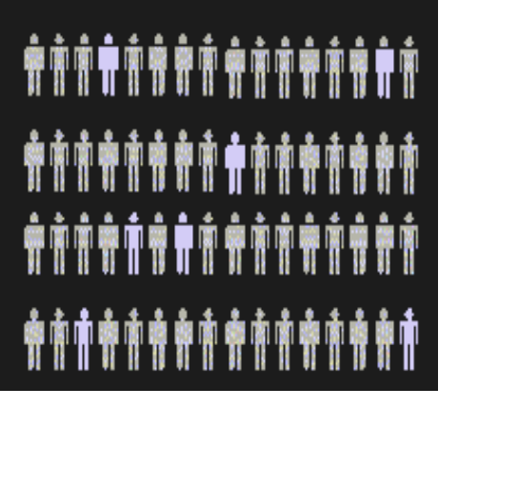
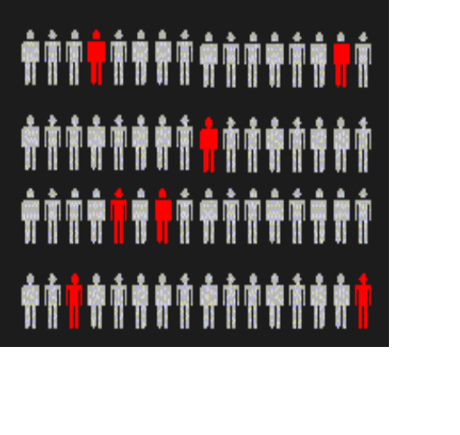
Podstawowe pojęcia statystyki
Populacja i próba
Populacja
Próba
Siedem wybranych losowo osób oznaczonych kolorem czerwonym
Statystyczna analiza danych w praktyce

Slide 12
Podstawowe pojęcia statystyki
Badanie statystyczne częściowe przeprowadza się, gdy realizacja badania pełnego jest nieuzasadniona, lub wręcz niemożliwa , tzn. gdy:
  koszty są zbyt wysokie,
  czas realizacji za długi,
  elementy poddane badaniu ulegają uszkodzeniu,
  bądź zniszczeniu,
  badana zbiorowość jest zbyt duża, lub ma charakter hipotetyczny (np. potencjalni użytkownicy wprowadzanego do sprzedaży leku)
Statystyczna analiza danych w praktyce

Slide 13
Podstawowe pojęcia statystyki
Cecha statystyczna to podlegająca badaniu właściwość jednostki statystycznej
Klasyfikacja cech
Cechy statystyczne
Mierzalne (ilościowe)
Wyrażone za pomocą wartości
liczbowych mianowanych
Niemierzalne (jakościowe)
Wyrażone w sposób opisowy
Ciągłe
Mogą przyjąć każdą wartość
z pewnego przedziału liczbowego
Skokowe (Dyskretne)
Przyjmują skończoną,
lub przeliczalną liczbę wartości
Statystyczna analiza danych w praktyce

Slide 14
Podstawowe pojęcia
Cecha statystyczna to podlegająca badaniu właściwość jednostki statystycznej
Klasyfikacja cech statystycznych
Cecha statystyczna
ilościowa (mierzalna) wyrażona za pomocą liczb
jakościowa (niemierzalna) wyrażona w sposób opisowy.
ciągła
przyjmuje nieprzeliczalną liczbę wartości
skokowa (dyskretna) przyjmuje skończoną, lub przeliczalną liczbę wartości
Statystyczna analiza danych w praktyce
Notes:
Cecha mierzalna/ilościowa/kwantytatywna/zmienna.
Zalicza się do nich również cechy quasi-ilościowe zwane porządkowymi (np. ocena)
W przypadku cech niemierzalnych/jakościowych/kwalitatywnych/nominalnych nie jest możliwe ich ustalenie hierarchii ważności elementów (uporządkowanie) np. płeć, zawód.

Slide 15
Podstawowe pojęcia
Przykłady cech statystycznych
  mierzalne ciągłe:
    wzrost
    waga
    czas realizacji …
  mierzalne skokowe
    liczba pracowników
    liczba dzieci
    liczba przedmiotów…
  niemierzalne
    płeć
    wykształcenie
    marka samochodu…
Statystyczna analiza danych w praktyce
Notes:
Quasi-ciągłe skokowe o dużej liczbie wariantów – np. płace

Slide 16
Podstawowe pojęcia
Przykład 1.1
Badanie statystyczne dotyczy wysokości miesięcznych wynagrodzeń pracowników hipermarketu.
Zbiorowość statystyczna:
wszyscy pracownicy hipermarketu
Jednostka statystyczna:
pracownik
Cecha statystyczna:
wysokość wynagrodzenia w badanym miesiącu (w PLN)
Typ cechy statystycznej:
mierzalna, ciągła
Statystyczna analiza danych w praktyce

Slide 17
Etapy badania statystycznego

Slide 18
Etapy badania statystycznego
  projektowanie (planowanie) badania, w tym ustalenie:
    celu,
    podmiotu,
    przedmiotu,
    zakresu,
    rodzaju (pełne, częściowe),
  pozyskanie danych
    materiał pierwotny (obserwacja statystyczna, eksperyment),
    materiał wtórny (wykorzystanie istniejących zasobów danych),
  opracowanie i prezentacja materiału statystycznego
    kontrola poprawności i kompletności
    prezentacja materiału (klasyfikacja/grupowanie, prezentacja tabelaryczna, prezentacja graficzna - wykresy),
  analiza statystyczna danych
    opis statystyczny,
    wnioskowanie statystyczne (w przypadku badań częściowych).
Statystyczna analiza danych w praktyce

Slide 19
Projektowanie badania statystycznego
Podstawowym warunkiem rozpoczęcia badania statystycznego jest precyzyjne sformułowanie celu badania.
Może nim być:
  poznanie rozkładu badanej cechy w zbiorowości, lub wybranych parametrów charakteryzujących zbiorowość,
  ustalenie, jakiego rodzaju związki występują między cechami (badanie współzależności cech),
  poznanie dynamiki zmian zachodzących w zbiorowości.
Niezbędna jest ścisła identyfikacja populacji objętej badaniem. Wymaga to określenia trzech cech stałych - wspólnych dla wszystkich jednostek populacji:
  rzeczowej (przedmiotowej),
  czasowej,
  przestrzennej.
Na etapie projektowania musi być rozstrzygnięty problem metody realizacji badania (pełne, częściowe).
  Uwaga!
Niezależnie od przyjętej metody, obiektem badania jest zawsze cała populacja.
Statystyczna analiza danych w praktyce

Slide 20
Pozyskiwanie danych
Określenie źródła pozyskiwania danych:
  dane pierwotne (pomiar, obserwacja, wywiad, ankieta)
  – dane zbierane pod kątem realizowanego badania,
  dane wtórne (sprawozdawczość przedsiębiorstw i instytucji, publikacje statystyczne, różne bazy danych)
  – dane gromadzone dla innych celów.
Opracowanie (stosownie do potrzeb):
  formularzy statystycznych, kwestionariuszy i wzorców tabel wynikowych,
  szczegółów realizacji eksperymentu (pomiarów).
Przygotowanie:
  szczegółowej instrukcji gromadzenia danych,
  środków technicznych zbierania, przechowywania
  i przetwarzania danych,
  środków finansowych niezbędnych do realizacji zadania.
Statystyczna analiza danych w praktyce
Notes:
Wady i zalety materiału pierwotnego
Badanie wstępne/próbne

Slide 21
Opracowanie materiału statystycznego
Surowy materiał statystyczny to zebrane dane
w swej pierwotnej postaci.
Opracowanie materiału statystycznego obejmuje:
  wstępną weryfikację pod kątem kompletności oraz eliminację błędów systematycznych i przypadkowych (niesystematycznych),
  uporządkowanie (usystematyzowanie) i grupowanie,
  prezentację tabelaryczną,
  prezentację graficzną (wykresy).
Statystyczna analiza danych w praktyce

Slide 22
Opracowanie materiału statystycznego
Grupowanie danych statystycznych – to wyodrębnianie względnie jednorodnych grup danych w badanym materiale statystycznym.
Dwa rodzaje grupowania:
  typologiczne - dla wyodrębnienia grup różnych jakościowo
  (np. według cech terytorialnych, rzeczowych, czasowych),
  wariancyjne - polegające na wyodrębnieniu klas (grup) jednostek statystycznych o równych, bądź zbliżonych wartościach badanej cechy.
Szereg statystyczny - ciąg wielkości statystycznych uporządkowanych według określonych kryteriów.
(tabelaryczna prezentacja danych statystycznych)
Statystyczna analiza danych w praktyce

Slide 23
Opracowanie materiału statystycznego
Klasyfikacja szeregów statystycznych
Szeregi
statystyczne
szczegółowe
rozdzielcze
czasowe
cechy
ilościowej
cechy
jakościowej
momentów
okresów
punktowe
przedziałowe
geograficzne
inne
proste
skumulowane
proste
skumulowane
Statystyczna analiza danych w praktyce

Slide 24
Opracowanie materiału statystycznego
Szereg szczegółowy (wyliczający) – uporządkowany ciąg obserwowanych wartości badanej cechy statystycznej.
Szereg rozdzielczy (strukturalny) – materiał statystyczny podzielony na grupy (klasy) według wybranego kryterium,
zapisany w postaci tabelarycznej, z podaniem liczebności
(lub częstości) każdej z wyodrębnionych grup,.
Szeregi rozdzielcze są wynikiem operacji grupowania danych.
W przypadku cechy mierzalnej z małą liczbą wariantów cechy tworzy się szeregi rozdzielcze punktowe.
Gdy wariantów jest dużo buduje się szeregi rozdzielcze przedziałowe.
Szereg rozdzielczy cechy mierzalnej opisuje rozkład empiryczny badanej cechy.
Statystyczna analiza danych w praktyce

Slide 25
Opracowanie materiału statystycznego
Szereg geograficzny (terytorialny) – przedstawia rozmieszczenie elementów
w przestrzeni.
Szereg czasowy (dynamiczny, chronologiczny) – przedstawia zmiany wartości badanej cechy
w czasie.
Szereg skumulowany – szereg rozdzielczy,
w którym każdej z wyodrębnionych grup została przypisana liczebność (lub częstość) skumulowana.
Statystyczna analiza danych w praktyce

Slide 26
Opracowanie materiału statystycznego
Przykład 1.2 (szereg rozdzielczy punktowy)
Liczba pracowników w poszczególnych przedsiębiorstwach pewnego koncernu wynosi:
100; 125; 170; 144; 144; 235; 301; 100; 100; 170; 144; 235; 100; 301; 170; 301; 125; 125; 235, 125:125; 100; 144; 301; 144; 144; 170; 144; 144; 144.
Są to tzw. dane surowe. Opisują cechę mierzalną skokową.
Po uporządkowaniu danych (np. rosnąco) dostajemy szereg wyliczający (zapisany
w 2 wierszach tabeli).
Ponieważ w zbiorze danych mamy tylko 5 wariantów cechy tworzymy szereg rozdzielczy punktowy postaci
Grupa | Liczebność
100 | 5
125 | 5
144 | 9
170 | 4
235 | 3
301 | 4
SUMA | 30
Statystyczna analiza danych w praktyce

Slide 27
Opracowanie materiału statystycznego
Przykład 1.3 (szereg rozdzielczy przedziałowy)
Powierzchnie użytkowe (w m²) badanych sklepów przedstawia uporządkowany szereg wartości cechy:
76; 81; 83; 85; 87; 91; 93; 94; 95; 97; 99; 104; 111; 112; 113; 114; 116; 118; 119; 120; 121; 122; 123; 125; 126; 127; 128; 128; 129; 130; 131; 132; 133; 133; 135; 135; 136; 137; 138; 138; 141; 141; 141; 141; 143; 144; 146; 146; 148; 148; 152; 155; 158; 159; 161; 162; 163; 165; 166; 167; 178; 179; 179;182;184; 184; 193, 198; 200.
Powierzchnia jest cechą mierzalną ciągłą, dlatego przeprowadzimy grupowanie statystyczne danych tworząc szereg rozdzielczy, z przedziałami klasowymi
o rozpiętości 20 m² i początkiem pierwszego przedziału klasowego równym
70 m².
Otrzymany szereg rozdzielczy (liczebności) ma postać:
(przyjęto przedziały lewostronnie domknięte, prawostronnie otwarte)
Statystyczna analiza danych w praktyce

Slide 28

Opracowanie materiału statystycznego
Szereg rozdzielczy częstości uzyskujemy zastępując liczebności przez odpowiadające im częstości (częstości względne)
  częstość = (liczebność grupy) / (liczebność łączna)
Szereg rozdzielczy częstości dla prezentowanych danych
ma postać
w ujęciu procentowym
Statystyczna analiza danych w praktyce

Slide 29
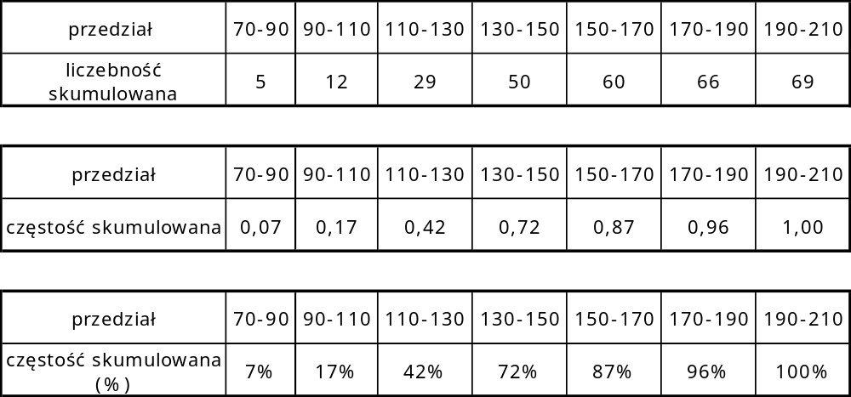
Opracowanie materiału statystycznego
Szeregi rozdzielcze skumulowane
Statystyczna analiza danych w praktyce

Slide 30
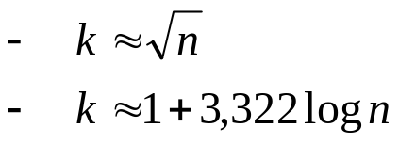
Opracowanie materiału statystycznego
Tworzenie szeregu rozdzielczego z przedziałami klasowymi wymaga ustalenia:
  liczby klas (k),
  rozpiętości przedziałów klasowych
Rekomendowane wartości liczby klas zależą od liczebności danych (n):
  według tabeli
  według wzorów
(W praktyce liczba przedziałów klasowych waha się od kilku do kilkunastu)
Liczba obserwacji | Liczba klas
40-60 60-100 100-200 200-500 | 6-8 7-10 9-12 11-17
Statystyczna analiza danych w praktyce

Slide 31
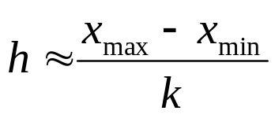
Opracowanie materiału statystycznego
  Przybliżoną rozpiętość przedziałów klasowych (przy założeniu
  ich jednakowej rozpiętości) podaje wzór
  Rzeczywiste rozpiętości przedziałów powinny być nieco większe, ponieważ:
    muszą być rozłączne,
    ich suma powinna obejmować wszystkie obserwacje,
    najmniejsza obserwowana wartość cechy powinna znajdować się w pobliżu środka pierwszego przedziału klasowego.
  Dla cechy ciągłej nie mogą występować klasy bez elementów.
  Wykorzystując komputerowe pakiety statystyczne można
  w trybie interaktywnym modyfikować omawiane parametry
  i generować różne szeregi rozdzielcze, co umożliwia lepsze poznanie rozkładu empirycznego badanej cechy.
Statystyczna analiza danych w praktyce

Slide 32
Opracowanie materiału statystycznego
Prezentacja graficzna danych
  Alternatywną formą prezentacji szeregów statystycznych
  są wykresy. W zależności od potrzeb i typu danych wykorzystuje się różne typy wykresów (słupkowe, liniowe, kołowe, kartogramy itp.)
  W przypadku szeregów rozdzielczych punktowych najczęściej stosuje się wykres słupkowy, bądź kołowy.
  Ich konstrukcję ilustruje poniższy przykład.
Statystyczna analiza danych w praktyce

Slide 33
Prezentacja materiału statystycznego
Przykład 1.4 (prezentacja graficzna danych jakościowych)
Liczby studentów w kraju na różnych kierunkach studiów w roku ak. 1990/91 oraz 1997/98 podane są w tabeli.
Wykonamy:
  wstępną analizę danych
  wykresy słupkowe (procentowe, ilościowe)
  wykresy kołowe
Statystyczna analiza danych w praktyce

Slide 34
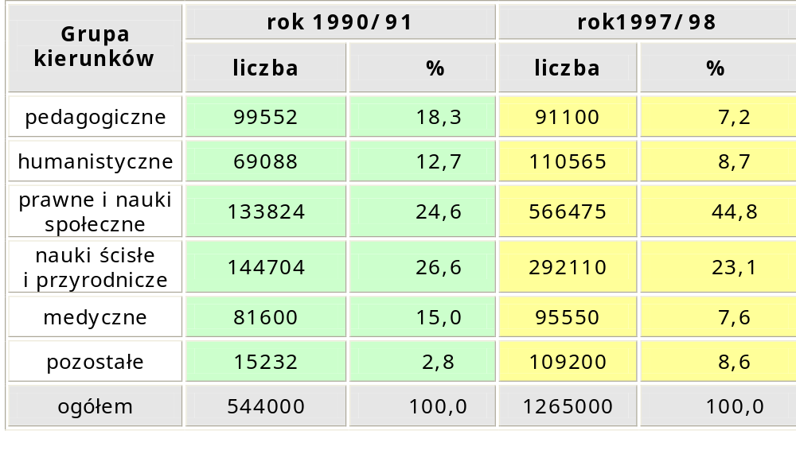
Prezentacja materiału statystycznego
Tablica danych
Statystyczna analiza danych w praktyce

Slide 35
Prezentacja materiału statystycznego
Opis danych surowych:
  2 próbki o licznościach n₁ = 544000 oraz n₂ = 1365000
  cecha jakościowa: grupa kierunków studiów
  6 kategorii (atrybutów) cechy
  atrybuty: grupa kierunków pedagogicznych,
  humanistycznych, medycznych, ....
Najliczniejsze grupy kierunków:
  nauki ścisłe i przyrodnicze w 1990/91 roku
  prawo i nauki społeczne w 1997/98 roku
Procentowy udział klasy
(liczność klasy / liczność próbki) * 100% = częstość * 100%
Statystyczna analiza danych w praktyce

Slide 36
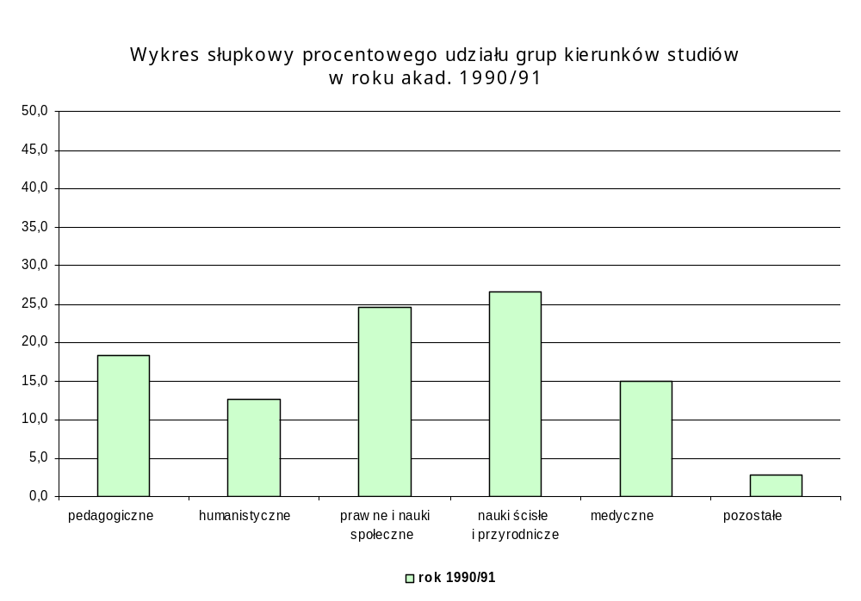
Prezentacja materiału statystycznego
Wykres słupkowy
Statystyczna analiza danych w praktyce

Slide 37
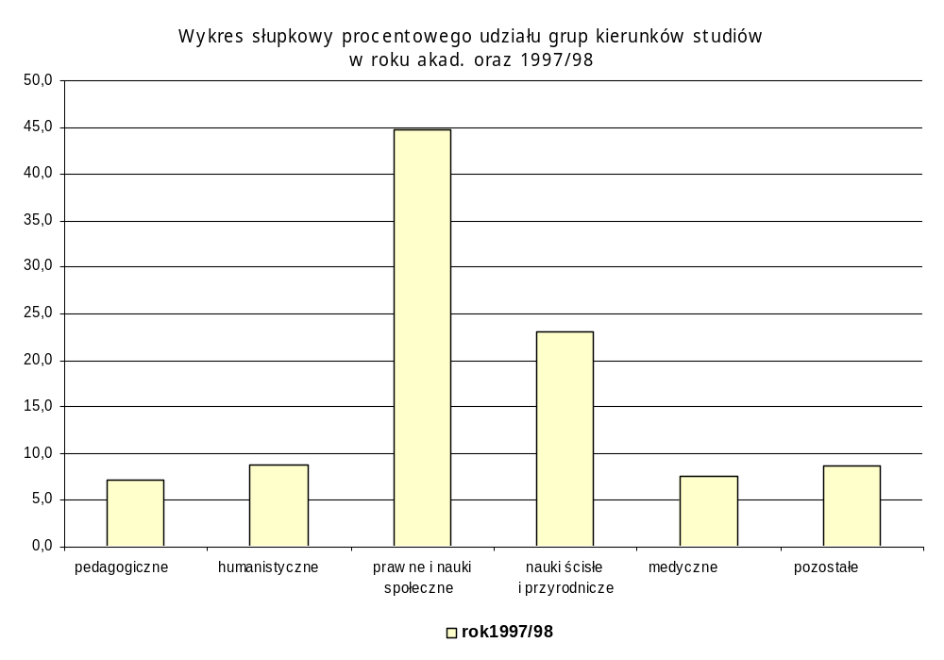
Prezentacja materiału statystycznego
Wykres słupkowy
Statystyczna analiza danych w praktyce

Slide 38
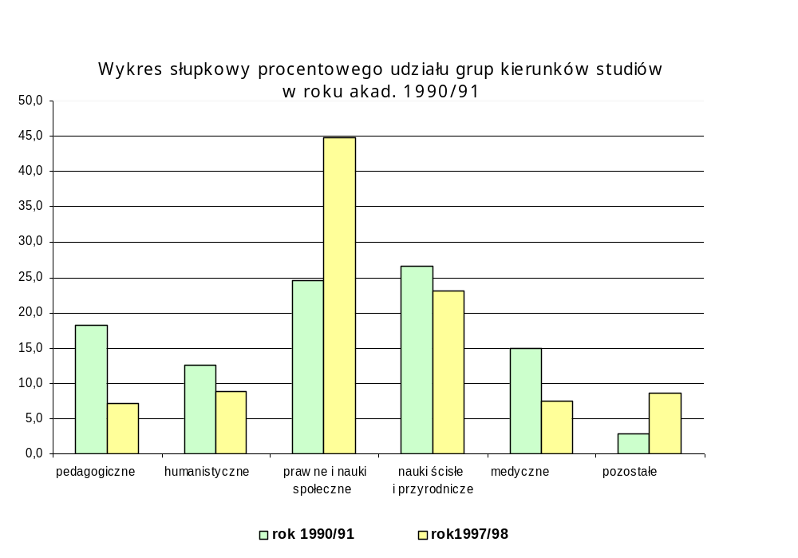
Prezentacja materiału statystycznego
Połączony wykres słupkowy
Statystyczna analiza danych w praktyce

Slide 39
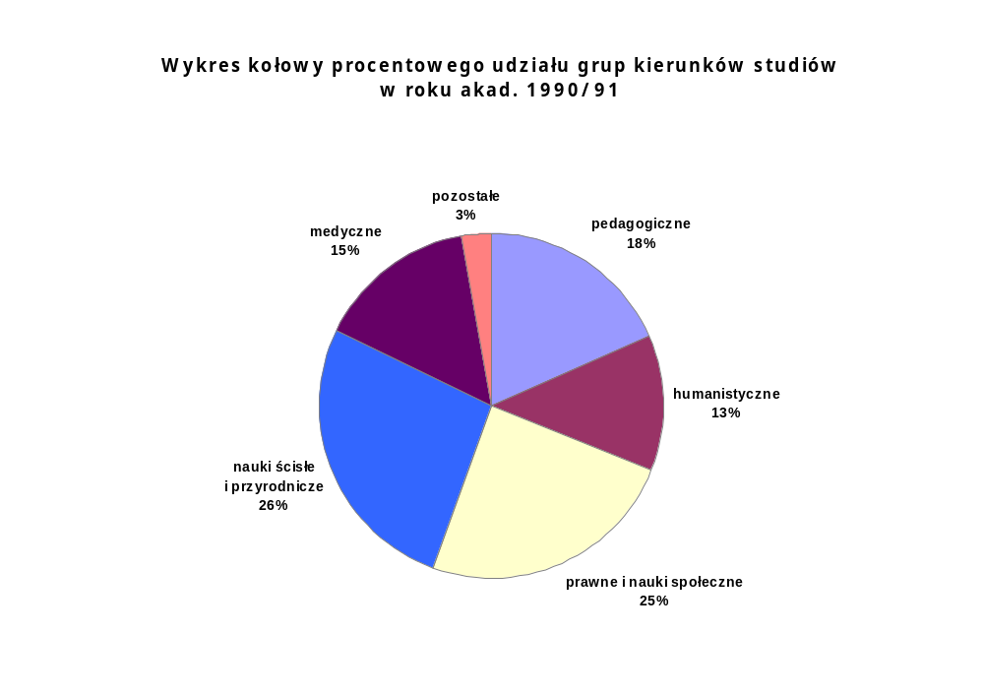
Prezentacja materiału statystycznego
Wykres kołowy
Statystyczna analiza danych w praktyce

Slide 40
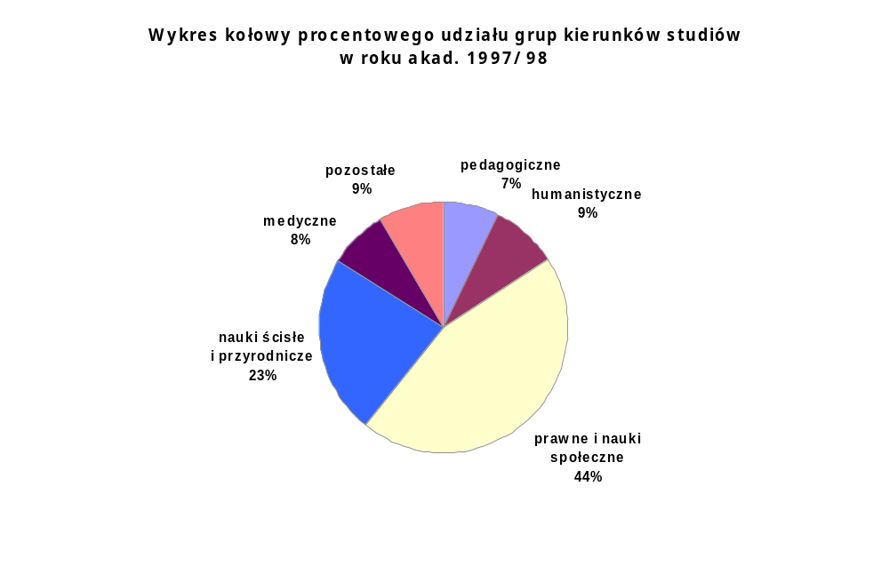
Prezentacja materiału statystycznego
Wykres kołowy
Wykres kołowy
Statystyczna analiza danych w praktyce

Slide 41
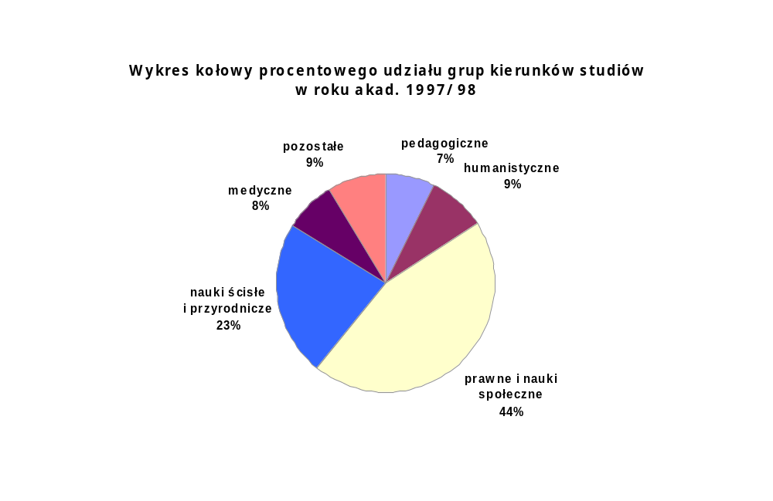
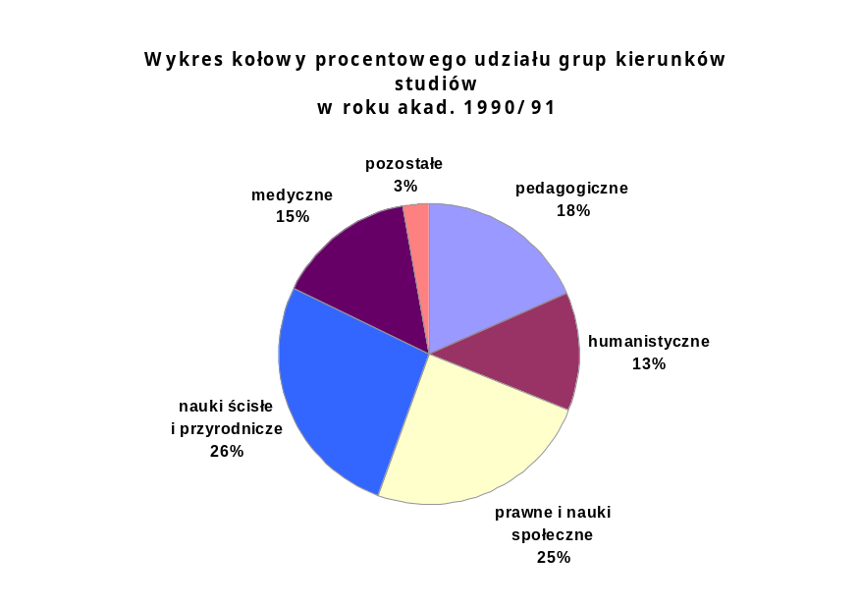
Prezentacja materiału statystycznego
Wykresy kołowe
Statystyczna analiza danych w praktyce

Slide 42
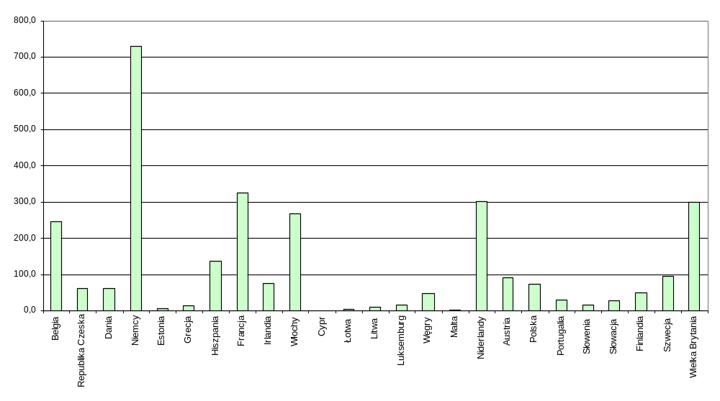
Wykres słupkowy
Przykład 1.5
Tablica xx. Wartość eksportu krajów członkowskich UE w okresie2006 I-X (ceny bieżące w mld EUR)
Źródło: http://www.stat.gov.pl/cps/rde/xbcr/gus/PUBL_unia_europejska_wskazniki_krotkookresowe_01_2007.xls

Slide 43
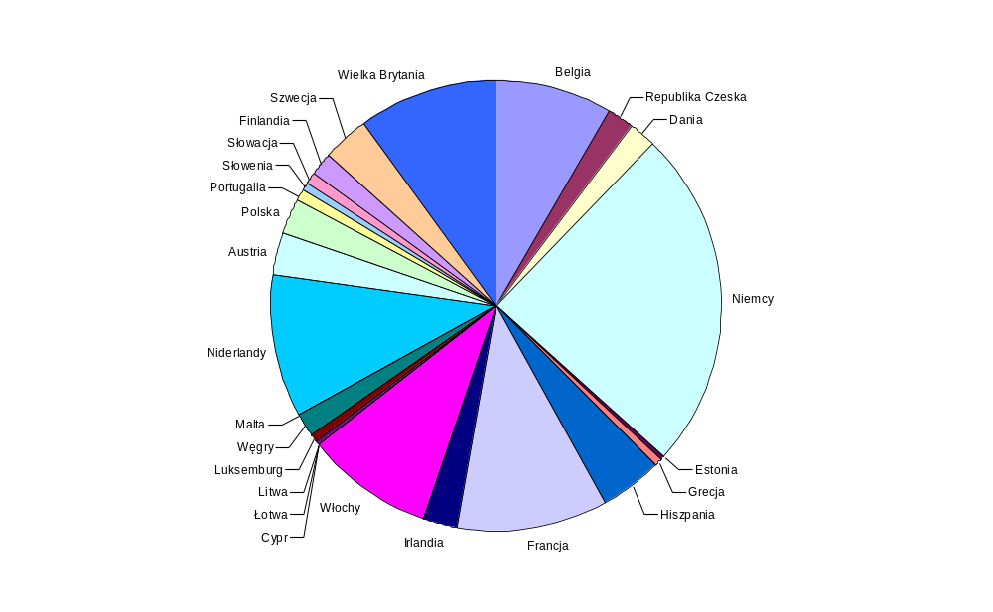
Wykres kołowy
Przykład 1.5
Tablica xx. Wartość eksportu krajów członkowskich UE w okresie2006 I-X (ceny bieżące w mld EUR)
Źródło: http://www.stat.gov.pl/cps/rde/xbcr/gus/PUBL_unia_europejska_wskazniki_krotkookresowe_01_2007.xls

Slide 44
Prezentacja materiału statystycznego
Ograniczenia wykresów kołowych:
  można przedstawić jedynie dane procentowe
  w próbce musi być co najmniej 1 obserwacja każdej kategorii (łączna suma pól wycinków musi stanowić
  100 % pola powierzchni koła)
  mało czytelne przy dużej liczbie kategorii
  analiza dwóch wykresów kołowych bardziej kłopotliwa
  niż połączonego wykresu słupkowego.
Statystyczna analiza danych w praktyce

Slide 45
Prezentacja materiału statystycznego
Szeregi rozdzielcze przedziałowe są prezentowane za pomocą:
  Histogramów,
  Diagramów (wieloboków liczebności),
  Krzywych liczebności (lub częstości).
Histogram to wykres słupkowy, w którym podstawy prostokątów, leżące na osi odciętych, odpowiadają przedziałom klasowym, natomiast wysokości są określone na osi rzędnych przez odpowiadające im liczebności (bądź częstości).
Diagram jest łamaną powstałą przez połączenie punktów, których współrzędnymi są środki przedziałów klasowych
i odpowiadające im liczebności (lub częstości).
Krzywa liczebności to wygładzony wielobok liczebności.
Statystyczna analiza danych w praktyce
Notes:
Powierzchnie prostokątów proporcjonalne do liczebności

Slide 46
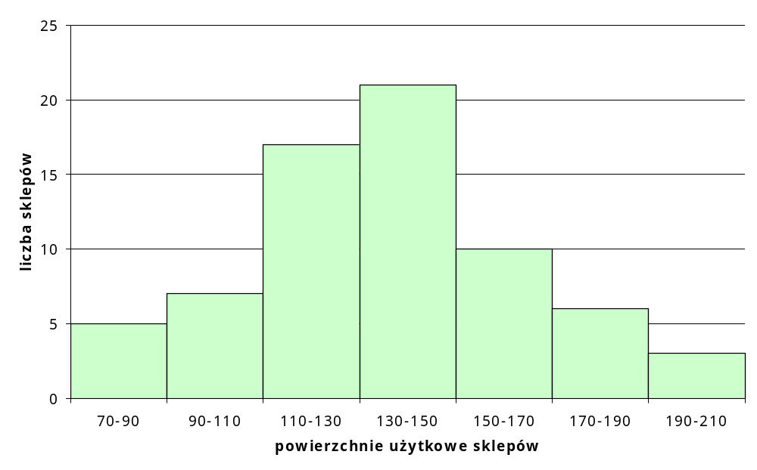
Prezentacja materiału statystycznego
Przykład 1.6 (prezentacja graficzna danych ilościowych)
Histogram przedstawiający szereg rozdzielczy z przykładu 1.3
Uwaga! Kształt histogramu dla szeregu częstości jest identyczny
Statystyczna analiza danych w praktyce

Slide 47
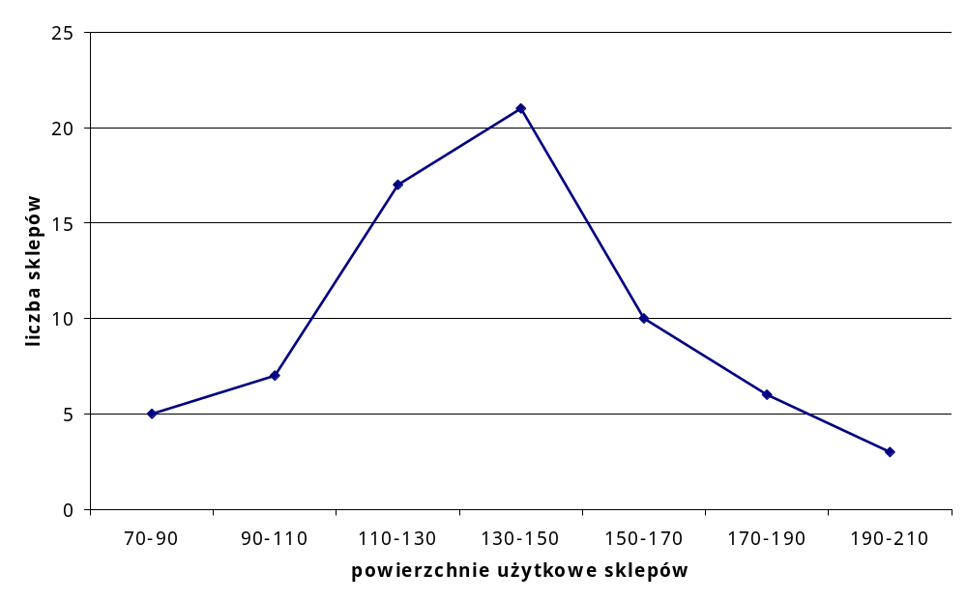
Prezentacja materiału statystycznego
Diagram szeregu rozdzielczego z przykładu 1.3
Statystyczna analiza danych w praktyce

Slide 48
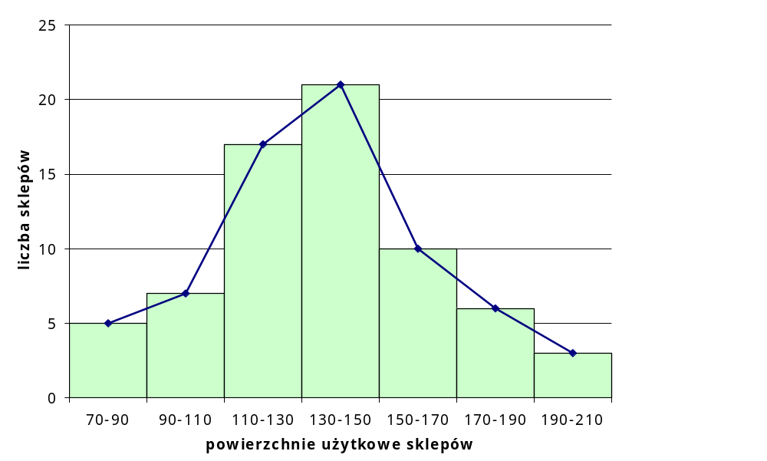
Prezentacja materiału statystycznego
Histogram oraz diagram przedstawiający szereg rozdzielczy przedziałowy z przykładu 1.3
Statystyczna analiza danych w praktyce

Slide 49
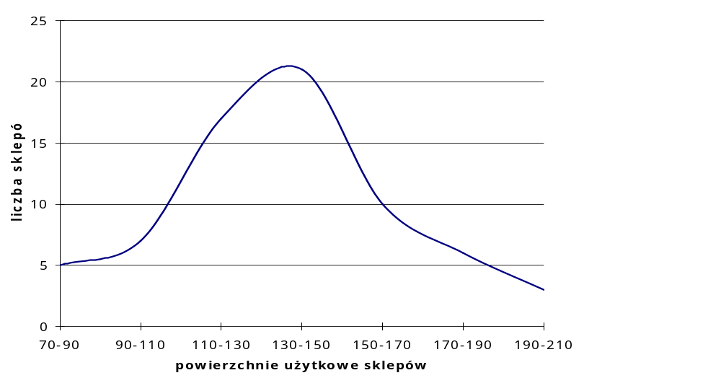
Prezentacja materiału statystycznego
Krzywa liczebności szeregu rozdzielczego z przykładu 1.3
Statystyczna analiza danych w praktyce

Slide 50
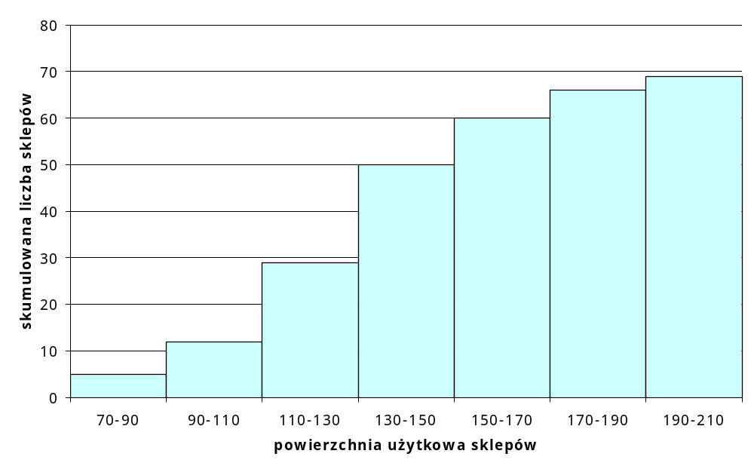
Prezentacja materiału statystycznego
Histogram przedstawiający szereg rozdzielczy skumulowany
z przykładu 1.3
Statystyczna analiza danych w praktyce

Slide 51
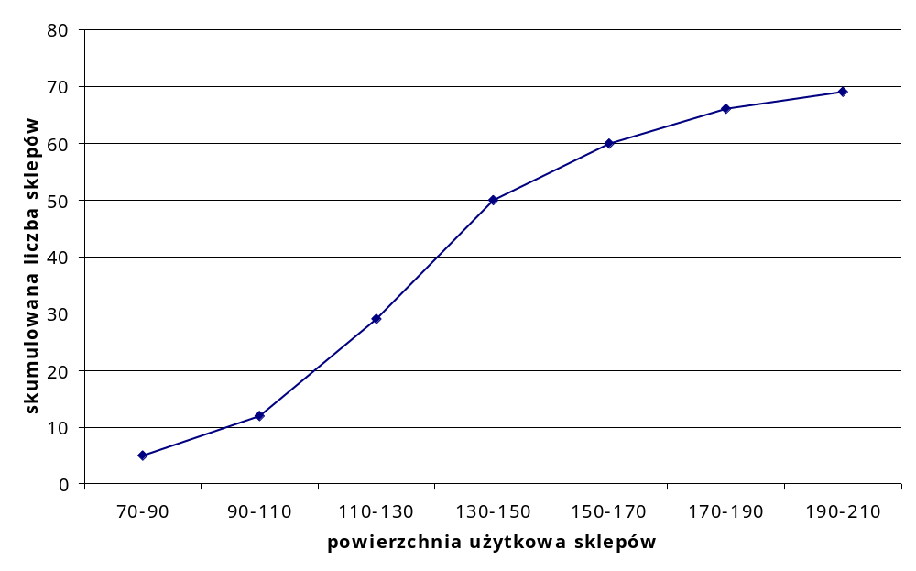
Prezentacja materiału statystycznego
Diagram szeregu rozdzielczego skumulowanego z przykładu 1.3
(wykres dystrybuanty empirycznej)
Statystyczna analiza danych w praktyce

Slide 52
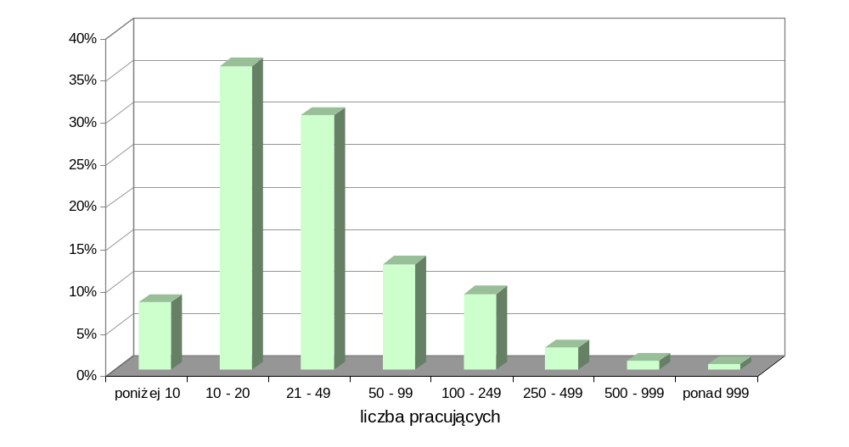
Uwagi do konstrukcji wykresów
Źródło: Opracowanie własne na podstawie danych GUS „Bilansowe wyniki finansowe
podmiotów gospodarczych za 2005 r.”. http://www.stat.gov.pl/gus/45_817_PLK_HTML.htm
Rysunek xx. Przedsiębiorstwa według liczby pracujących

Slide 53
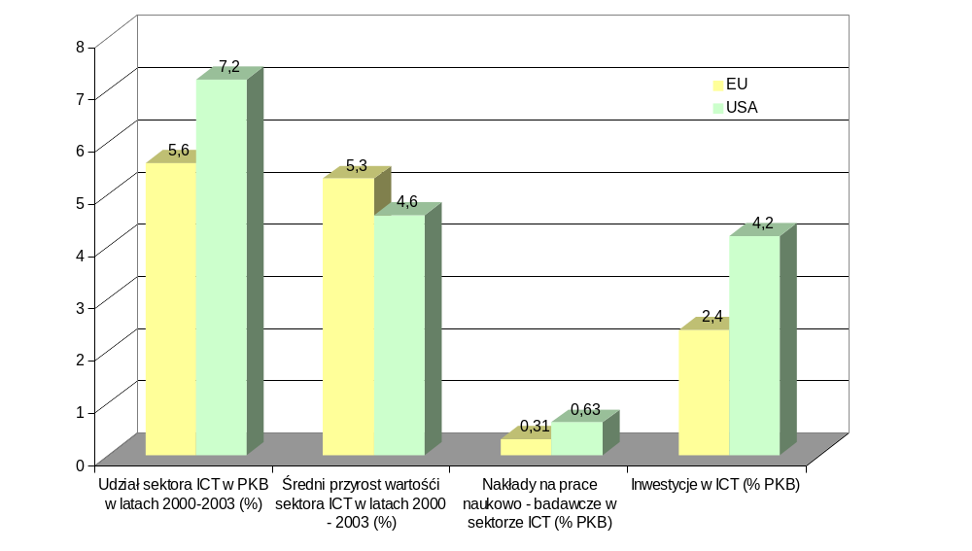
Uwagi do konstrukcji wykresów
Źródło: Opracowanie własne na podstawie i2010 Innovation & Investment in R&D
http://ec.europa.eu/information_society/eeurope/i2010/docs/info_sheets/7-2a-i2010-innovation-en.pdf
Rysunek xx. Udział sektora ICT w gospodarce państw UE 15 oraz USA

Slide 54
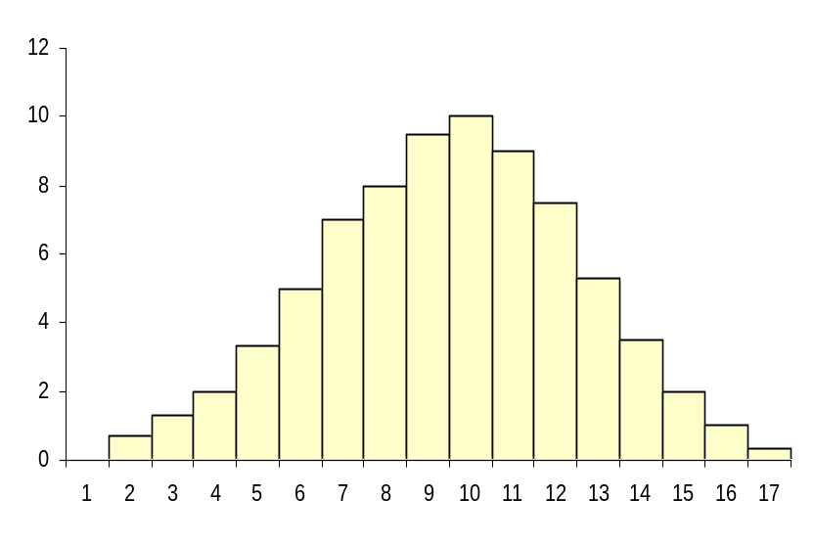
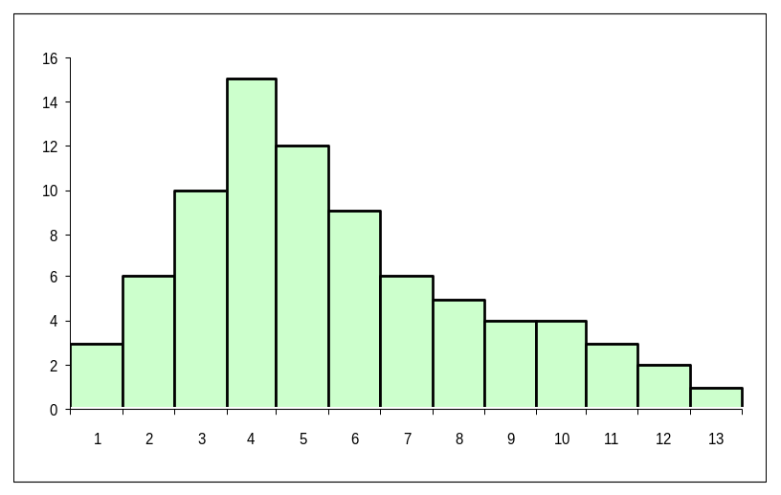
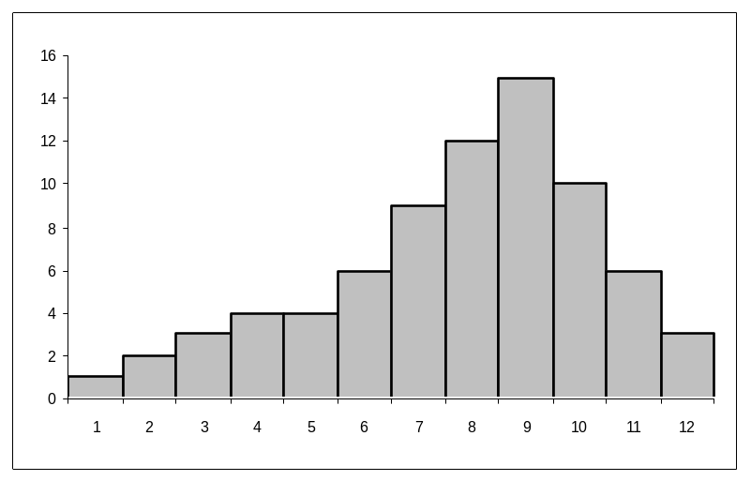
Zmienność.
Rozkład symetryczny
Asymetria dodatnia (prawostronna) Asymetria ujemna (lewostronna)
Statystyczna analiza danych w praktyce

Slide 55
Dziękuję za uwagę
Statystyczna analiza danych w praktyce

